Slide 1



程序设计大作业分享
张适之
李杰

Slide 2




任务分工
01
游戏相关内容（游戏运行+游戏界面+调试）——张适之
02
其他部分（关卡选择+进度储存+帮助界面等+调试）——李杰

Slide 3
工程架构
main.cpp —— 主函数
Login.cpp —— 注册/登录界面
LevelSelect.cpp —— 选择关卡界面（依据已通关情况）
SetCursor.cpp —— 光标定位函数
help.cpp ——帮助界面（讲解各指令含义）
page.cpp —— 游戏界面
game.cpp —— 游戏主体

Slide 4
工程架构
main.cpp —— 主函数（张适之，李杰）
Login.cpp —— 注册/登录界面（李杰）
LevelSelect.cpp —— 选择关卡界面（依据已通关情况）（李杰）
SetCursor.cpp —— 光标定位函数（李杰）
help.cpp ——帮助界面（讲解各指令含义）（李杰）
page.cpp —— 游戏界面（张适之）
game.cpp —— 游戏主体（张适之）

Slide 5
输入非法
输入1
一次性输入模式
输入合法
帮助界面
输入y/Y
有账户
关卡选择
某一关开始界面
输入0
登陆游戏输入用户名
输入2
逐次性输入模式
输入y/Y
成功
失败
询问是否玩其他关
询问是否再玩一次
无账户
注册(生成文件)
输入其他
输入其他
离开

Slide 6
鲁棒性
预防死循环：统计jump/jumpifzero次数，超过二百结束循环进入结果判定。
非法输入（非游戏指令）：
使用cin.fail(), cin.clear(), cin.ignore() 清除错误的输入内容
提示输入错误
重新输入
3.非法输入（游戏指令）：运行到这一步时报错

Slide 7
额外功能
1.Password
2.一个创新关卡：输入乘十输出
3.输入模式

Slide 8
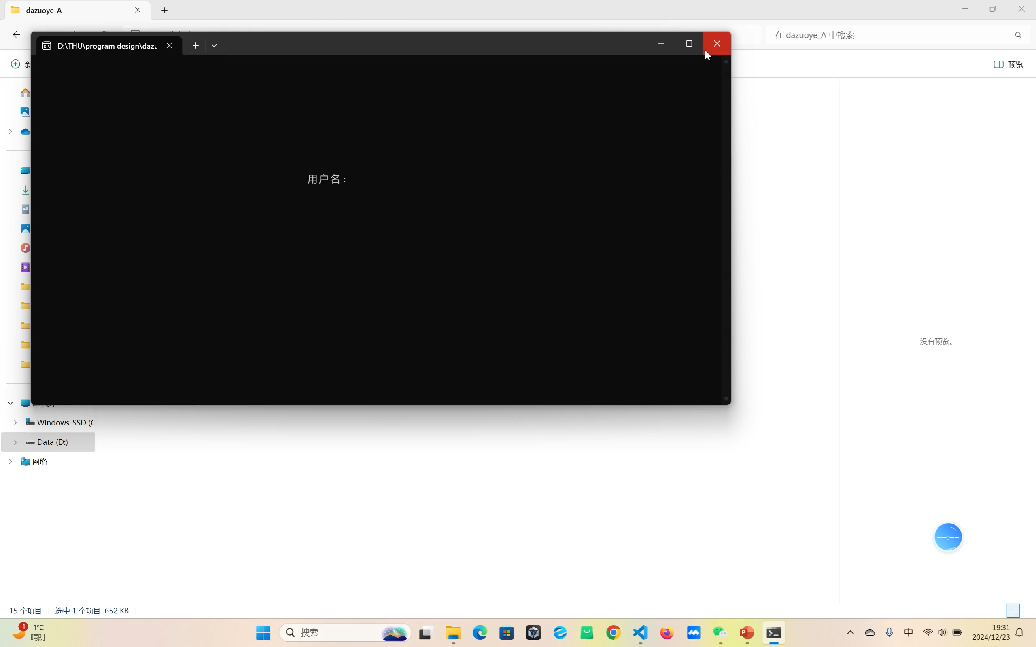

Slide 9
谢谢大家

